Slide 1
Analýza Pražské integrované dopravy
Autor: Vitalii Kuzmenko
Vedoucí práce: ing. Jiří Čejka, Ph.D.
Oponent: Ing. Vladislav Zitrický, PhD.

Slide 2
Motivace
Zájem o veřejnou dopravu
Malý počet prací zabývajících se analýzou přívozu v rámci PID
Zajímavý a neobvyklý způsob přepravy cestujících

Slide 3
Cíl práce
Práce je zaměřena na analýzu vybraných systémů Pražské integrované dopravy včetně posouzení jejich efektivnosti. V rámci řešení dojde k posouzení stávajících standardů integrované dopravy.

Slide 4
Použité metody
Sběr a analýza dat
Dotazníkové šetření
Pozorování

Slide 5
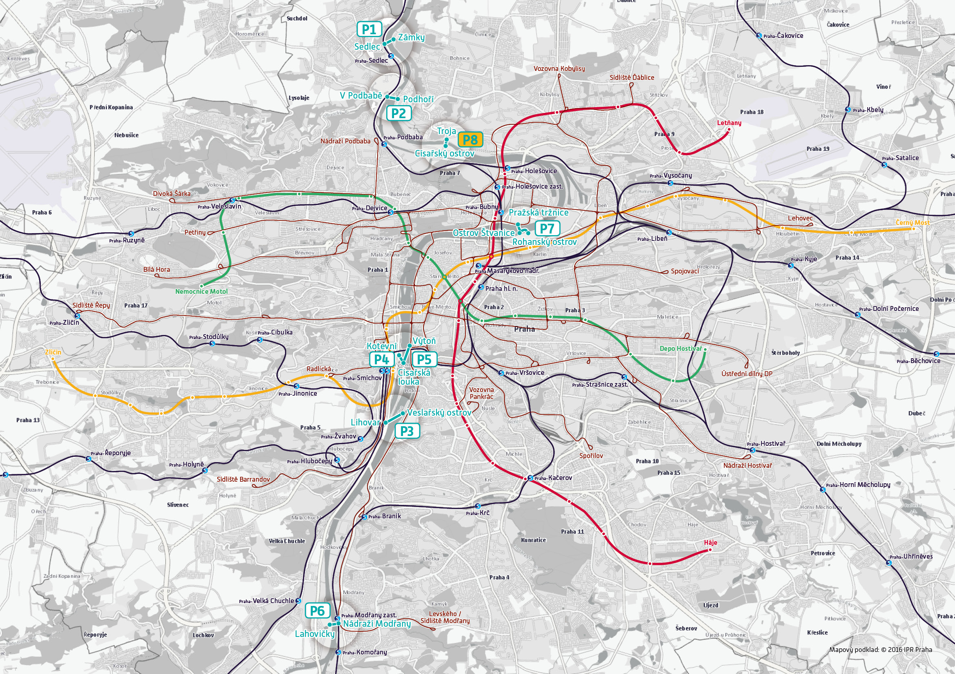
Přívozy v rámci PID
Dopravci (Pražské Benátky, Pražská paroplavební společnost, Vittus Group)
Pražské přívozy

Slide 6
Počet a podíl přepravených cestujících v PID na území hl. m. Prahy(2014-2018)
Druh dopravy | Osob/2014 rok | Osob/2015 rok | Osob/2016 rok | Osob/2017 rok | Osob/2018 rok
Metro | 450 136 200 | 456 820 000 | 461 160 000 | 435 586 000 | 430 919 000
Tramvaje | 356 877 900 | 358 284 000 | 366 856 000 | 371 765 000 | 373 434 000
Autobusy | 371 286 000 | 372 435 000 | 374 678 000 | 373 084 000 | 379 411 000
Autobusy (soukromí dopravci) | 34 596 000 | 36 855 000 | 35 997 000 | 38 709 300 | 37 572 000
Železnice | 36 548 000 | 36 669 000 | 37 462 000 | 39 448 000 | 45 014 000
Lanovka | 1 939 400 | 1 480 000 | 1 753 000 | 2 066 000 | 2 032 300
Přívozy | 369 700 | 402 700 | 452 400 | 584 940 | 1 169 950
CELKEM | 1 251 753 200 | 1 262 945 700 | 1 278 358 400 | 1 261 243 240 | 1 269 552 250

Slide 7
Přepravené osoby za roky 2014-2016
Linka | Trasa | Přepravené osoby za den Rok 2014 | Přepravené osoby za rok 2014
P1 | Sedlec – Zámky | 112 | 40 980
P2 | V Podbabě – Podhoří | 573 | 209 030
P3 | Lihovar – Veslařský ostrov | 284 | 60 750
P5 | Kotevní – Císařská louka – Výtoň | 181 | 38 670
P6 | Lahovičky – Nádraží Modřany | 95 | 20 240
Linka | Trasa | Přepravené osoby za den Rok 2015 | Přepravené osoby za rok 2015
P1 | Sedlec – Zámky | 102 | 37 100
P2 | V Podbabě – Podhoří | 613 | 223 805
P3 | Lihovar – Veslařský ostrov | 180 | 39 455
P5 | Kotevní – Císařská louka – Výtoň | 269 | 58 810
P6 | Lahovičky – Nádraží Modřany | 111 | 24 290
P7 | Pražská tržnice – Ostrov Štvanice – Rohanský o. | 221 | 19 240
Linka | Trasa | Přepravené osoby za den Rok 2016 | Přepravené osoby za rok 2016
P1 | Sedlec – Zámky | 93 | 34 100
P2 | V Podbabě – Podhoří | 574 | 209 920
P3 | Lihovar – Veslařský ostrov | 171 | 37 530
P5 | Kotevní – Císařská louka – Výtoň | 349 | 76 750
P6 | Lahovičky – Nádraží Modřany | 130 | 28 660
P7 | Pražská tržnice – Ostrov Štvanice – Rohanský o. | 297 | 65 440

Slide 8
Přepravené osoby za roky 2017-2018
Linka | Trasa | Přepravené osoby za den Rok 2017 | Přepravené osoby za rok 2017
P1 | Sedlec – Zámky | 97 | 35 420
P2 | V Podbabě – Podhoří | 632 | 230 750
P3 | Lihovar – Veslařský ostrov | 194 | 42 400
P4 | Černošice, Mokropsy – Kazín (příměstský) | 50 | 6 210
P5 | Kotevní – Císařská louka – Výtoň | 567 | 133 850
P6 | Lahovičky – Nádraží Modřany | 206 | 45 130
P7 | Pražská tržnice – Ostrov Štvanice – Rohanský o. | 387 | 84 720
P8 | Císařský ostrov – Troja (zdarma) | 717 | 6 460
Linka | Trasa | Přepravené osoby za den Rok 2018 | Přepravené osoby za rok 2018
P1 | Sedlec – Zámky | 125 | 45 480
P2 | V Podbabě – Podhoří | 691 | 252 360
P3 | Lihovar – Veslařský ostrov | 191 | 41 740
P4 | Černošice, Mokropsy – Kazín (příměstský) | 42 | 5 160
P5 | Kotevní – Císařská louka – Výtoň | 1 190 | 357 140
P6 | Lahovičky – Nádraží Modřany | 282 | 61 500
P7 | Pražská tržnice – Ostrov Štvanice – Rohanský o. | 412 | 113 720
P8 | Císařský ostrov – Troja | 846 | 292 846

Slide 9
Otázka č. 5: Jste spokojeni s čistotou převozných lodi?
Otázka č. 7: Jste spokojení s intervalem dopravy na pražských přívozech?

Slide 10
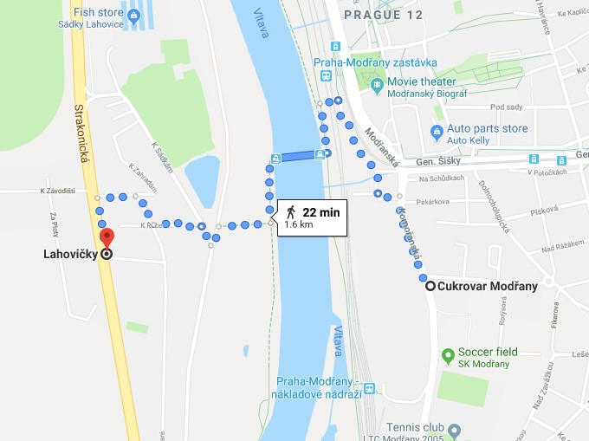
DOSAŽENÉ VÝSLEDKY A PŘÍNOS PRÁCE

Slide 11
Doplňující dotaz vedoucího BP
Z jakých cen vychází pro tvorbu tarifu zřizovatel Dopravního podniku hlavního města Prahy ?
Čím byste zlepšil orientaci cestujících v tarifu Dopravního podniku hlavního města Prahy ?

Slide 12
Doplňující dotaz oponenta BP
Ako si vysvetľujete nárast prepravných osôb vo vodnej doprave medzi rokmi 2017/2018 (tabuľka 12 str. 38)?
Prečo je podľa Vás propagácia tohto vodnej dopravy v rámci PID menej propagovaná?

Slide 13
DĚKUJI ZA POZORNOST

